Slide 1



TEAM
Long Run
โครงการ TESA Top Gun Rally #13
การประชันทักษะทางด้านระบบสมองกลฝังตัวชิงแชมป์ประเทศไทย ครั้งที่ 13
ระบบจัดการโบราณสถานแห่งชาติ 4.0

Slide 2
หลักการและเหตุผล ที่มาความสำคัญของโจทย์

Slide 3
โจทย์ที่ให้มานั้นได้แบ่งออกเป็น 3 ส่วนด้วยกัน ในส่วนของ Hardware จะมีการอ่านค่าของ Temperature , Humidity และตรวจนับจำนวนคนเข้าออกโบราณสถาน ส่วน Server นั้นจะทำการออกแบบ และสร้าง Database เพื่อบันทึกค่าต่างๆ และส่วนของ Intelligent Monitoring System ของ Line จะมีการนำค่า Temperature , Humidity และจำนวนคนเข้าออกที่ได้จาก Hardware แสดงผ่าน Line Messaging

Slide 4
Ideal Solution

Slide 5
Project Management

Slide 6
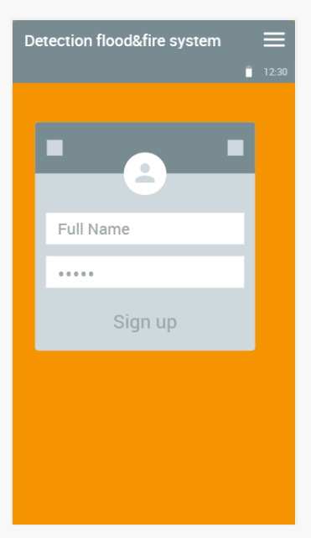
ระบบป้องกันอุทกภัย อัคคีภัย
เปิดโปรแกรมมาจะเจอหน้า login เพื่อเก็บข้อมูลผู้ใช้งาน

Slide 7
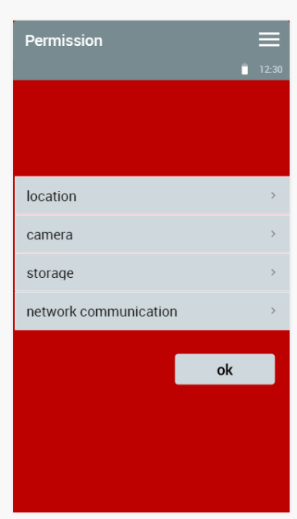
เมื่อ login เข้ามาแล้วจะทำการขอ permission เพื่อทำให้แอพพลิเคชั่นสามารถใช้งานได้เต็มประสิทธิภาพมากขึ้น

Slide 8
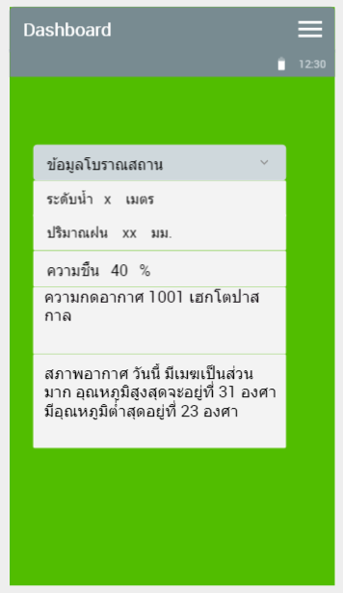
แสดงข้อมูลรอบโบราณสถาน โดยดึงข้อมูลจาก https://www.accuweather.com/th/th/bangkok/318849/hourly-weather-forecast/318849
และเซนเซอร์วัดระดับน้ำบริเวณโดยรอบของโบราณสถาน
เมื่อเกินระดับที่ตั้งไว้จะแจ้งเตือน

Slide 9
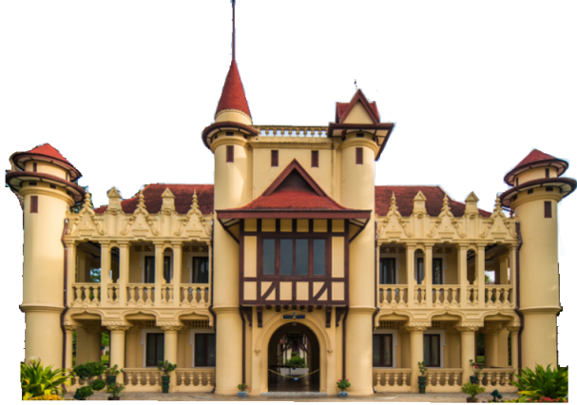


Ideal Outcome

